Slide 1
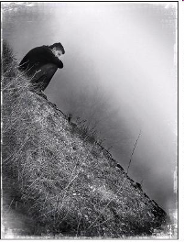
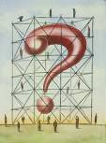
§4. Познай самого себя
Познание мира и себя.
Что такое самосознание.
На что ты способен.
Вспомни!
Что такое личность?
Какие потребности и способности есть у человека?
Что значит найти себя?
«Что я такое? С тех пор как существуют
люди, они отвечают на это не словами,
то есть орудием разума, а всей жизнью».
Л.Н. Толстой

Slide 2
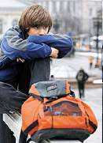
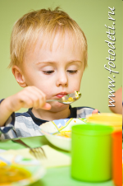
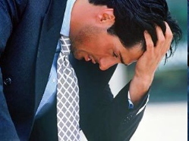
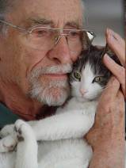
Познание мира и себя
Кто я? Каков я? Кто я? Каков я?
Я сам!
Для чего я живу?
Все ли я успел в жизни? Что хорошего я сделал людям?
Познание самого себя – это
- исследование способностей и возможностей, поиск вида деятельности, который в наибольшей мере будет им соответствовать;
изучение себя как части природы, выявление своих биологических особенностей и потребностей;
понимание себя как части общества, группы (осознание своего духовного и нравственного «я»).

Slide 3
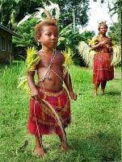
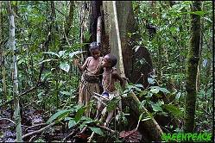
Исторически сложилось так, что стремление человека узнать себя и оценить свои способности было не только результатом развития его пытливого ума и природной любознательности, но и естественной необходимостью и важнейшей потребностью, условием выживания человека и приспособления к окружающей действительности.
Путешествие в прошлое, стр. 38.
Вспомни, как воспитывали молодых людей в Спарте.

Slide 4
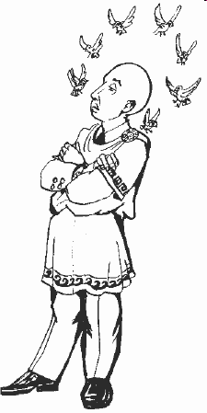
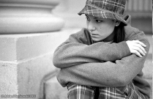
Что такое самосознание
Самосознание - это сознание, направленное на себя самого.
Самооценка – оценка человеком самого себя, своих качеств, способностей, особенностей своей деятельности.
завышенная правильная заниженная
Характеризуется переоценкой своих данных, эгоистичностью, чувством превосходства, пренебрежением чужим мнением
Помогает поверить
в свои силы,
выделить ту деятельность,
в которой ты сможешь
достичь высоких результатов,
преодолеть все трудности
Сдерживает развитие
способностей,
рождает неверие в себя,
снижает удовлетворение
от своей
деятельности

Slide 5
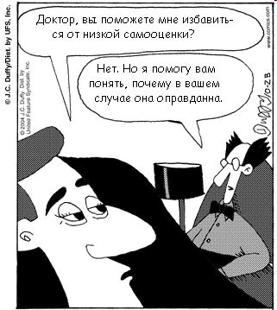
Что нужно, чтобы оценить себя правильно?
Важно знать свои положительные и отрицательные качества, стараться развивать одни и освобождаться от других,
объективно относиться к своим успехам и неудачам, порицанию и похвале, не терять уверенности в себе,
научиться видеть и оценивать себя,
ощущать собственный рост,
развитие,
перемены в себе.

Slide 6
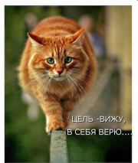
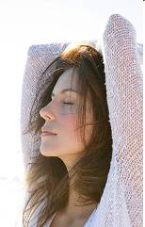
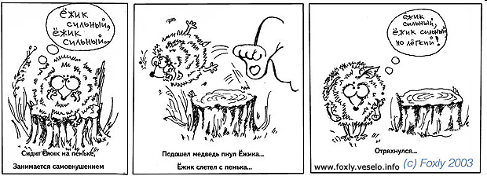
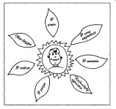
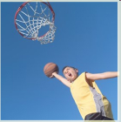
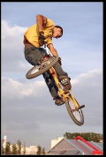
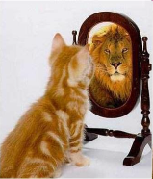
Как обрести бóльшую уверенность в себе?
Самовнушение
Психологические тренинги и
чтение специальной литературы
Занятия
любимым
делом,
успехи
в спорте
У меня все получится!
Не переусердствуй!

Slide 7
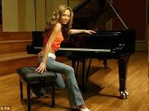
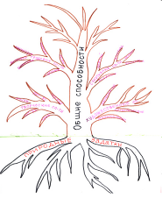
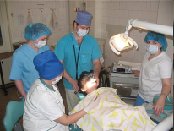
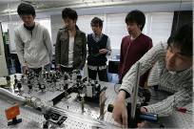
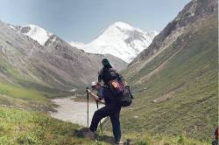
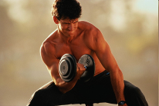
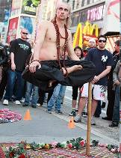
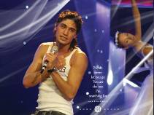
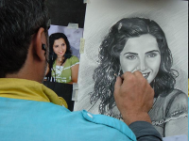
На что ты способен
Человек обладает огромными способностями,
главное – уметь ими воспользоваться и развивать их.

Slide 8
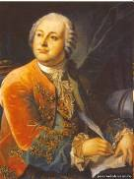
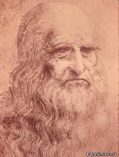
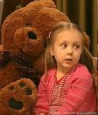
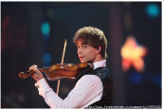
Уровень развития способностей личности отражают понятия таланта и гениальности
Гениальность – наивысшая
степень проявления
творческих сил человека.
Не стоит дожидаться, когда проявятся твои способности и дарования или сложатся более благоприятные условия для их реализации. Если есть мечта, верь в свои способности, старайся всеми способами их развивать и уверенно двигайся к своей цели.
Дорогу
осилит
идущий!
Талантом называют способности, позволяющие получать продукт деятельности, отличающийся новизной, своеобразием, высоким совершенством и общественной значимостью.
Важный спутник таланта – труд. Талант – это не более чем возможность осуществления творческих успехов, но далеко еще не мастерство. Талант не освобождает человека от работы, а предполагает большой творческий напряженный труд.
Жил на свете человек, стр.42

Slide 9
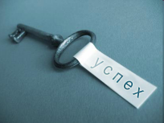
Учимся узнавать и оценивать себя
Страница 45 №5 рубрика «В классе и дома»

Slide 10
Домашнее задание.
Параграф 4
Доделать задание, если не доделано на уроке

